Slide 1

PLANETA ZEMĚ
Zpracovala: Mgr. Kateřina Holá

Slide 2
Název projektu | Moderní škola
Registrační číslo projektu | CZ.1.07/1.4.00/21.3202
Označení klíčové aktivity | VY_32_INOVACE_53_Z_07
Předmět | ZEMĚPIS
Téma | Planeta Země
Autor | Mgr. Kateřina Holá
Anotace | Planeta Země, složení, tvar a povrch
Očekávané výstupy | Seznámení s učivem
Jazyk | Čeština
Druh učebního materiálu | POWER POINT
Cílová skupina/ročník | žák Speciální ZŠ/6. -9. ročník
Cíl prezentace | Získání nových informací a prohloubení znalostí žáků
Časová dotace | 20 minut
Vytvořeno (škola, dne) | Speciální základní škola, Česká Kamenice, Jakubské nám. 113, p. o., 9.5.2013

Slide 3
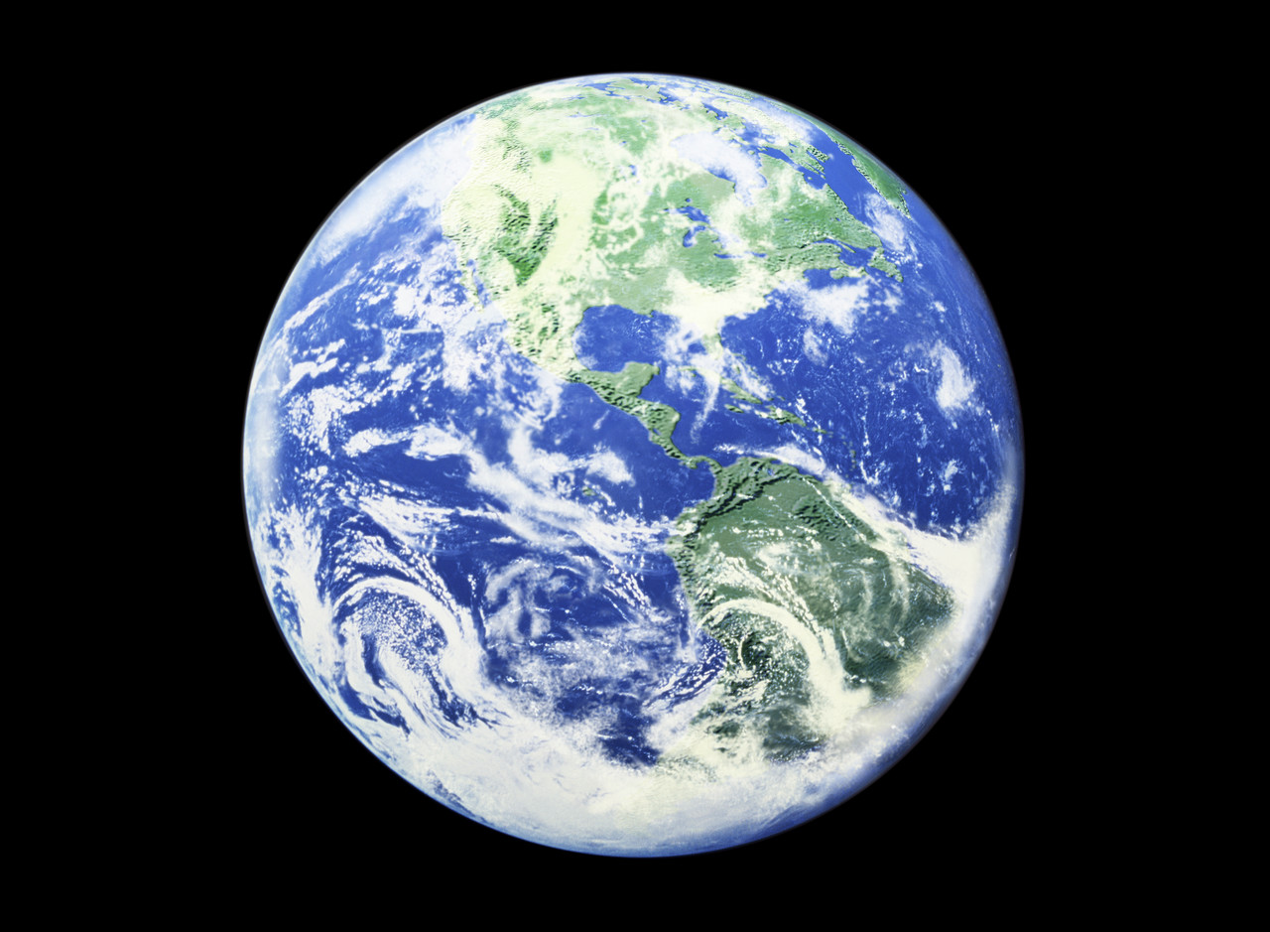
PLANETA ZEMĚ

Slide 4
PLANETA ZEMĚ
třetí planeta sluneční soustavy
jediné planetární těleso, na němž je dle současných vědeckých poznatků potvrzen život
nejspíše vznikla před 4,6 miliardami let
krátce po svém vzniku získala svůj jediný přirozený satelit – Měsíc
Země obíhá kolem Slunce, ale také kolem své vlastní osy
je dynamickou planetou, která se skládá z jednotlivých zemských sfér
jedná se o nedokonalou kouli s poloměrem 6378 km

Slide 5
SLOŽENÍ ZEMĚ
malé pevné jádro
polotekuté vnější jádro
plášť a zemská kůra, která se dělí na oceánskou a kontinentální

Slide 6
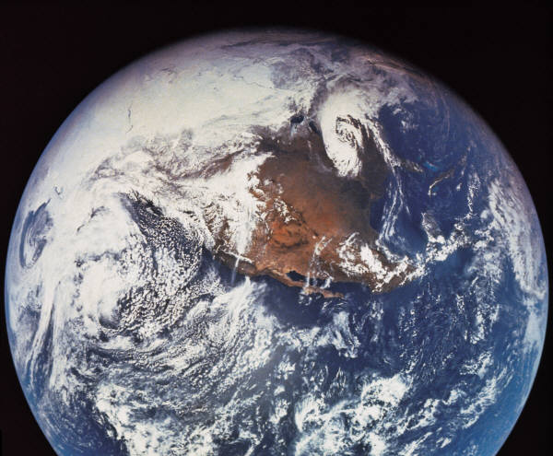
TVAR ZEMĚ
jedná se o nedokonalou kouli s poloměrem 6378 km
ve starověku se lidé domnívali, že je Země plochá
proti tomuto názoru postupně svědčily různé vědecké poznatky a pozorování
kulatost Země (stejně jako jiných planet, Slunce i Měsíce) je dána vlastnostmi gravitační síly

Slide 7
POVRCH ZEMĚ
celkový povrch Země je 510 065 284,702 km²
větší část povrchu 70,8 %, je pokryta Světovým oceánem kapalné vody, což představuje 361 126 221,569 km²
souš zabírá 29,2 %, což odpovídá 148 939 063,133 km²
oceány a pevnina nejsou na světě rozmístěny rovnoměrně
většina souše připadá na severní polokouli
jižní polokoule je pak tvořena převážně oceány
souš je na zemském povrchu rozdělena nepravidelně do šesti velkých oblastí nazývaných kontinenty
kontinenty se nazývají: Asie, Amerika, Afrika, Antarktida, Evropa a Austrálie

Slide 8
SVĚTADILY
Austrálie
Antarktida
Afrika
Jižní Amerika
Severní Amerika
Evropa
Asie

Slide 9
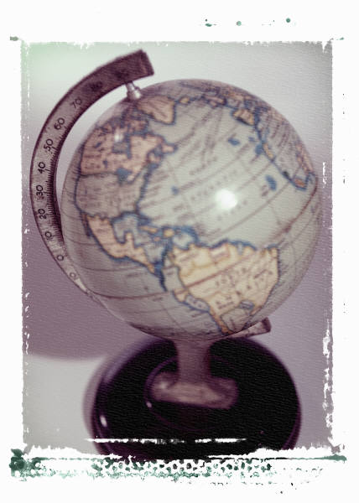
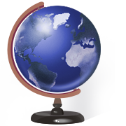
GLÓBUS
v hodinách zeměpisu se používá zmenšený otáčivý model zeměkoule, kterému se říká Glóbus
zobrazení Země na glóbu je poměrně realistické

Slide 10
POUŽITÉ ZDROJE
Microsoft - http://office.microsoft.com
„Materiál je určen pro bezplatné používání pro potřeby výuky a vzdělávání ve všech typech škol a školských zařízení. Jakékoliv další využití podléhá autorskému zákonu. Veškerá vlastní díla autora (fotografie, videa) lze bezplatně dále používat i šířit při uvedení autorova jména."

